Slide 1
드론 자율비행 교육 과정
2019년 07월 24일
이왕헌
한세대학교 일반대학원
IT융합전자*지능로봇공학과

Slide 2
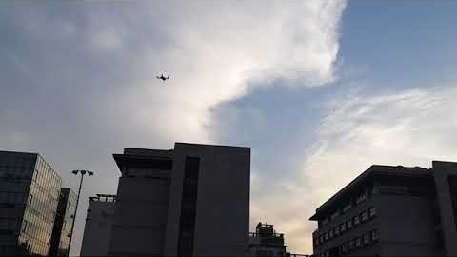
지능형 드론 교육 과정 목적
자율 비행 이론의 이해
드론 수학
드론 물리학
드론 항공 역학
자율 비행 실습
드론 제작
Ground Control Station 경로 비행
파이슨 프로그래밍
물체 인식
물체 회피

Slide 3
지능형 드론 교육 과정
학기 | 교과 | 교육 내용 | 학기 | 교과 | 교육 내용
1-1 | 드론 개요 | 드론의 역사 드론의 구성품 이해 시뮬레이터 제어 실습 | 1-2 | 드론 항공 역학 | 드론 수학/물리학 기초 드론 동력학 리모트 컨트롤러 실습
 | 드론의 구조 | 드론 H/W 아키텍쳐 이해 드론 S/W 아키텍쳐 이해 드론 조립 실습 |  | 드론 센서 이해 | 드론 펌웨어 이해 센서 데이터 읽기 실습 펌웨어 로그 분석 실습
2-1 | 계획 경로 비행 | 드론 통신 프로토콜 이해 드론 센서 캘리브레이션 GroundControl 경로 비행 실습 | 2-2 | 드론 자율 비행 | 장해 물체 회피 PX4 기반 자율 비행 실습
 | 계획 경로 비행 | 드론 펌웨어 최적화 GroundControl 경로 비행 실습 |  | 드론 자율 비행 | 목표 물체 자동 인식 PX4 기반 자율 비행 실습

Slide 4
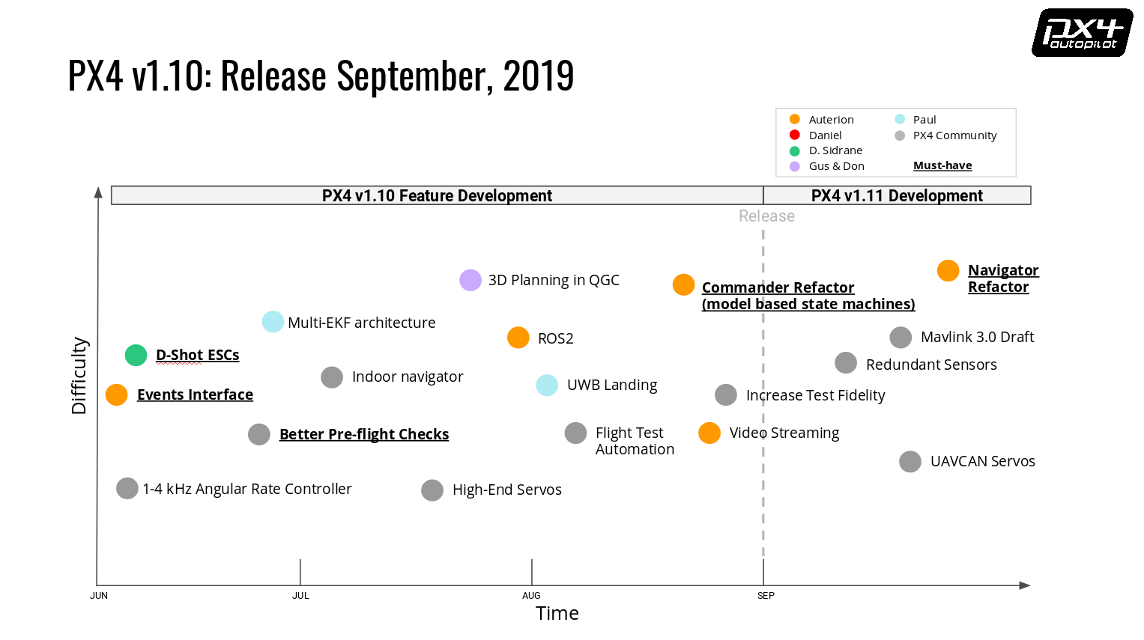
자율 비행 기술의 발전 추이

Slide 5
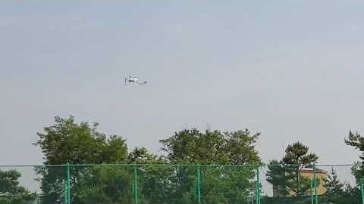
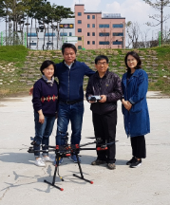
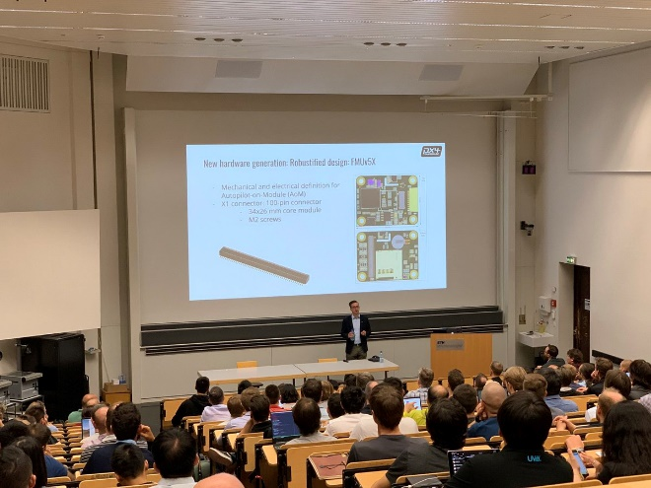
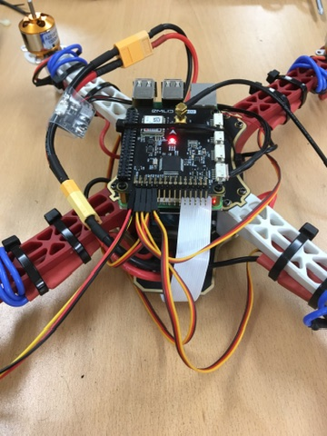
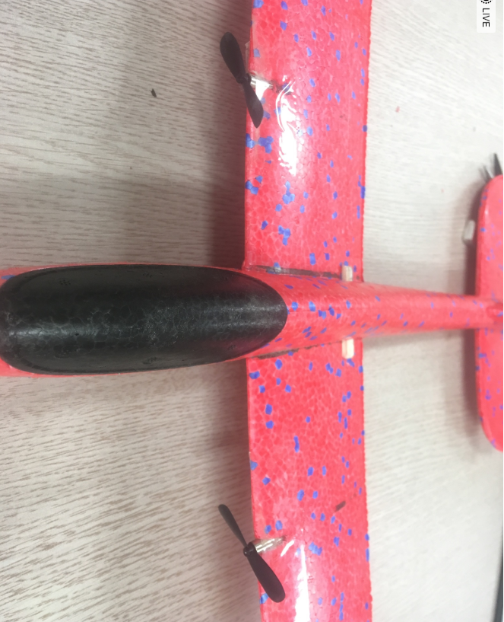
한세대학교 자율 비행 역사
2018년 겨울 VTOL 멘토링 과정
2019년 3월 수박 I/O에서 PX4 교육
2019년 4월 T960 드론 추락
2019년 5월 스티로품 비행기 최조 조립 비행
2019년 6월 모터 동력기 최초 이륙 비행
2019년 6월 비밥2 드론 자율 비행 성공
2019년 6월 취리히 PX4 Developer Summit 참석
2019년 7월 F330 드론 조립 및 비행 성공

Slide 6
실험 동영상
Navio2 + F330 드론 경로 비행

Slide 8
끝.

